Slide 1
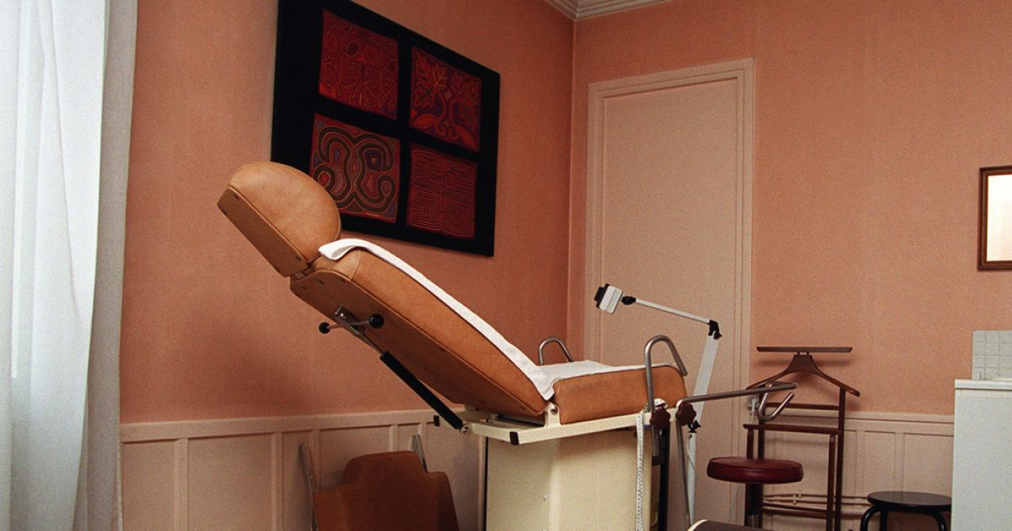
« Balancetonuterus »
témoigne des pires
violences
gynécologiques et
obstétricales N°2

Slide 2


Slide 3


Slide 4


Slide 5


Slide 6


Slide 7


Slide 8


Slide 9


Slide 10


Slide 11


Slide 12


Slide 13


Slide 14


Slide 15


Slide 16


Slide 17
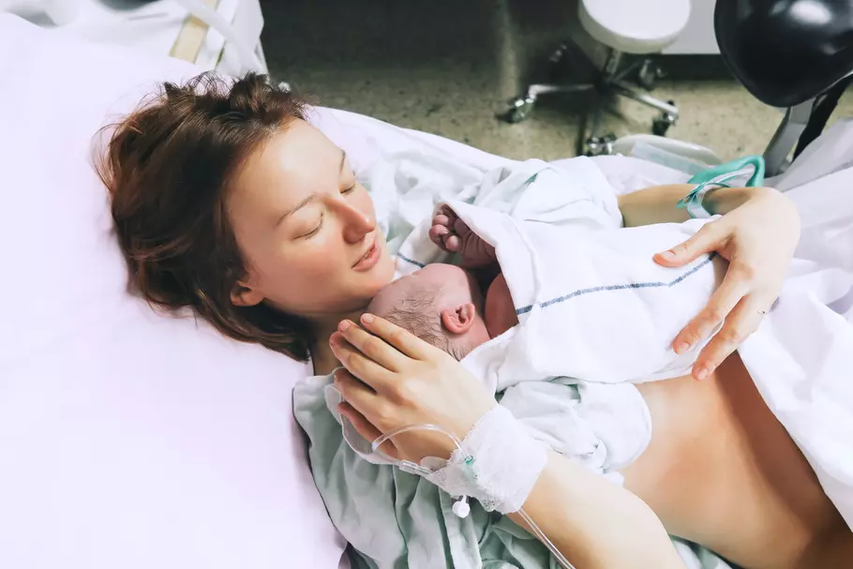

Slide 18


Slide 19


Slide 20
C’était
Balancetonuterus‘
témoigne des pires
violences
gynécologiques et
obstétricales

